Slide 1
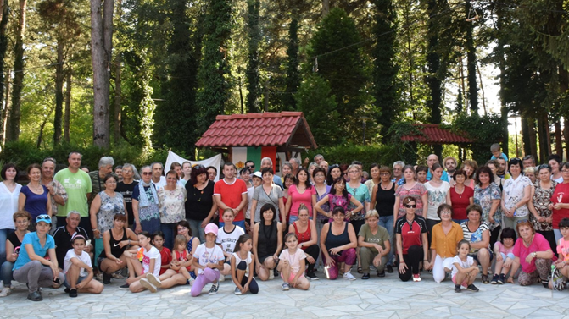
РУСЕНСКИ УНИВЕРСИТЕТ „АНГЕЛ КЪНЧЕВ” УНИВЕРСИТЕТСКИ СИНДИКАТ
катедра ФИЗИЧЕСКО ВЪЗПИТАНИЕ И СПОРТ ОРГАНИЗИРАТ УНИВЕРСИТЕТСКИ СПОРТНО-ТУРИСТИЧЕСКИ ПРАЗНИК за всички преподаватели и служители ПОД ПАТРОНАЖА НА РЕКТОРА АКАД. ХРИСТО БЕЛОЕВ, ДТН
Празникът ще се проведе на 23 юни 2022 г. (четвъртък) в Тутракан, хан "Дълбока". Записване за участие ще се извършва по катедри и звена. Кувертът е 15 лв. (включва транспорт и храна). Събраните суми и списъци ще се предават от 25.05.2022 г. до 14.06.2022 г. (вторник) в каб. 1.228 от 11:00 до 12:00 часа.

Slide 2
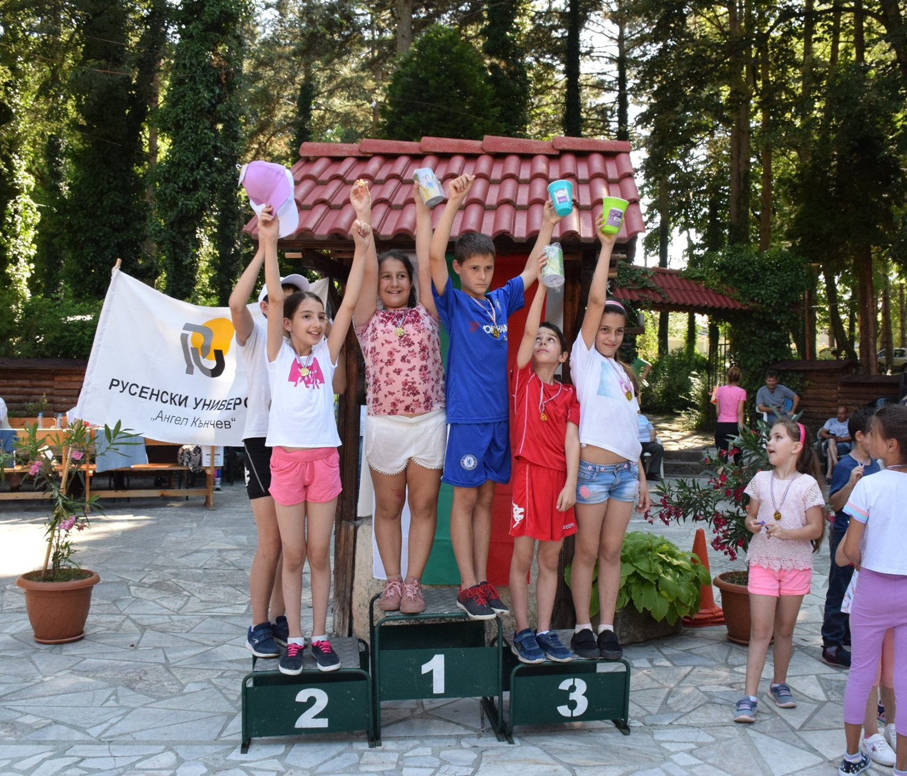
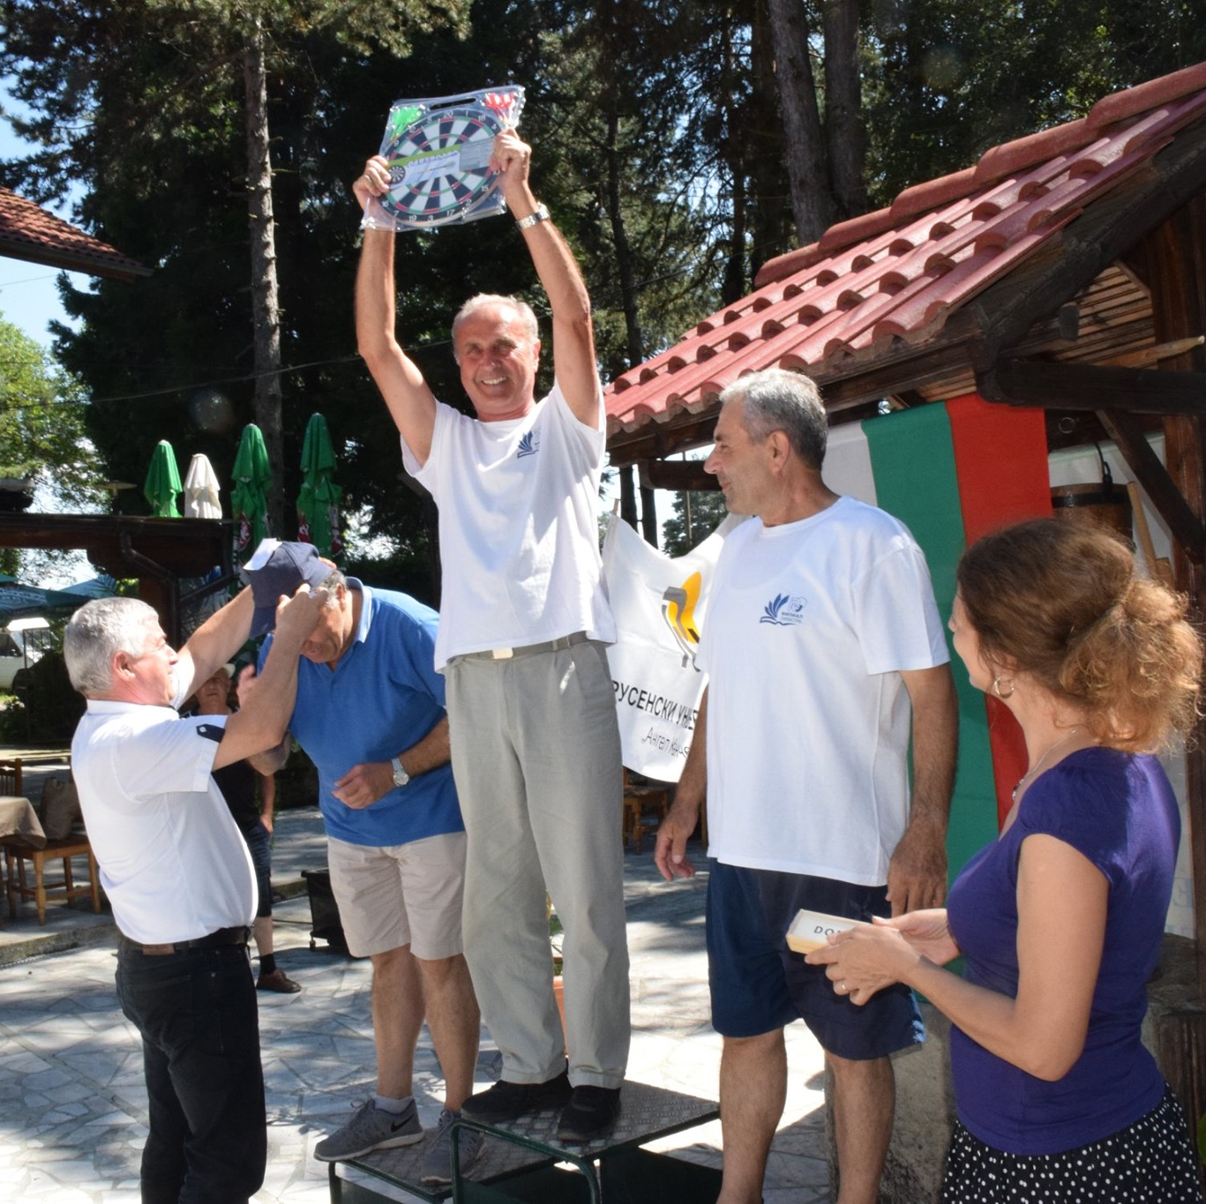
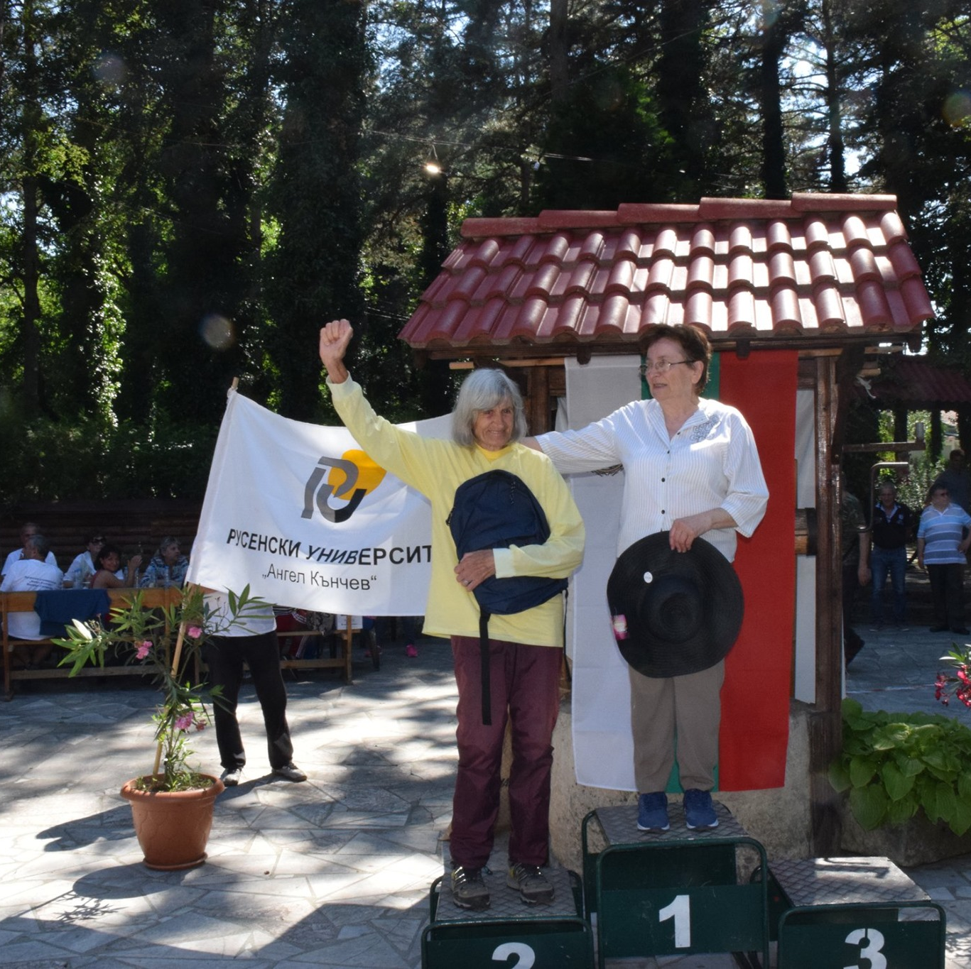
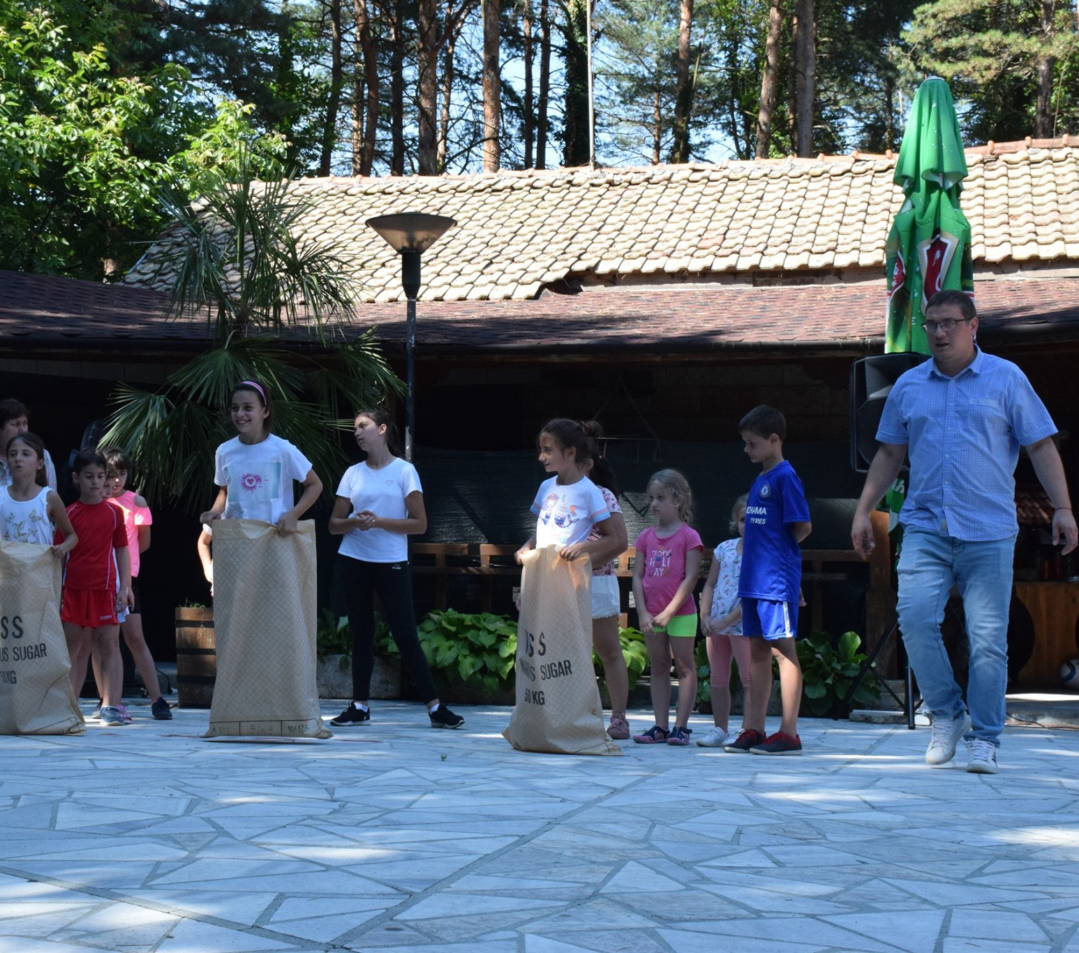
РУСЕНСКИ УНИВЕРСИТЕТ „АНГЕЛ КЪНЧЕВ” УНИВЕРСИТЕТСКИ СИНДИКАТ
катедра ФИЗИЧЕСКО ВЪЗПИТАНИЕ И СПОРТ ОРГАНИЗИРАТ УНИВЕРСИТЕТСКИ СПОРТНО-ТУРИСТИЧЕСКИ ПРАЗНИК за всички преподаватели и служители ПОД ПАТРОНАЖА НА РЕКТОРА АКАД. ХРИСТО БЕЛОЕВ, ДТН
Празникът ще се проведе на 23 юни 2022 г. (четвъртък) в Тутракан, хан "Дълбока". Записване за участие ще се извършва по катедри и звена. Кувертът е 15 лв. (включва транспорт и храна). Събраните суми и списъци ще се предават от 25.05.2022 г. до 14.06.2022 г. (вторник) в каб. 1.228 от 11:00 до 12:00 часа.

Slide 3
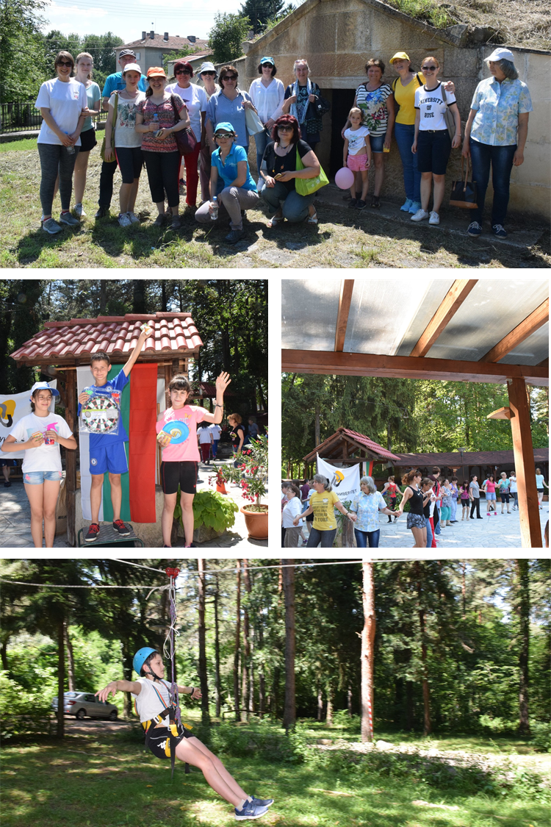
РУСЕНСКИ УНИВЕРСИТЕТ „АНГЕЛ КЪНЧЕВ” и УНИВЕРСИТЕТСКИ СИНДИКАТ
катедра ФИЗИЧЕСКО ВЪЗПИТАНИЕ И СПОРТ ОРГАНИЗИРАТ
УНИВЕРСИТЕТСКИ СПОРТНО-ТУРИСТИЧЕСКИ ПРАЗНИК за всички преподаватели и служители ПОД ПАТРОНАЖА НА РЕКТОРА АКАД. ХРИСТО БЕЛОЕВ, ДТН
Празникът ще се проведе на 23 юни 2022 г. (четвъртък) в Тутракан, хан "Дълбока". Записване за участие ще се извършва по катедри и звена. Кувертът е 15 лв. (включва транспорт и храна). Събраните суми и списъци ще се предават от 25.05.2022 г. до 14.06.2022 г. (вторник) в каб. 1.228 от 11:00 до 12:00 часа.

